Slide 1


Slide 2
第1单元 组建SOHO网络
第1单元 组建SoHo网络

Slide 3

李先生创办了开拓信息咨询公司，有员工10人，每人1台计算机，公司有固定电话。现李先生想在单位组建一个局域网，能够实现网络文件共享和打印共享，并能访问Internet。试为李先生设计组网方案并实施。
第1单元 组建SoHo网络

Slide 4

组建校园网络，具体要求：
1．组建之前规划整个网络的拓扑结构；各栋楼房内部布线按照综合布线标准实施。
2．选用合理的网络设备。
3．能够合理地分配整个网络的IP地址。
4．能够通过合适的方式接入到Internet。
5．设备要求。
（1）网络中计算机数量根据校园用户的数量计算。
（2）服务器要求使用专用服务器。
其他设备综合考虑功能需求和经济性方面的要求。
第2单元 组建中小型局域网

Slide 5
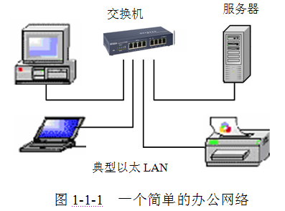
1.1 什么是计算机网络
第1单元 组建SoHo网络

Slide 6
计算机网络（Computer Network）可以这样定义：为了实现计算机之间的通信联络、资源共享和协同工作，将地理位置分散的、具备独立自主功能的多个计算机通过各种通信方式有机地连接起来，这样组成的多计算机复合系统就是计算机网络。
第1单元 组建SoHo网络

Slide 7
1.2 网络的分类
1．局域网（LAN）
局域网是指覆盖范围很小的局部区域的计算机网络，局域网往往只覆盖连接一片校园、一个企业、一座或几座楼宇内的计算机，如办公网络。
2．城域网（MAN）
城域网的规模和覆盖范围介于局域网和广域网之间。
3．广域网（WAN）
广域网是覆盖地理范围很大的计算机网络，它的覆盖范围通常是一个国家或一个大洲。
第1单元 组建SoHo网络

Slide 8
1.2.2 Internet和Intranet
Internet称为因特网或国际互联网，它是由全世界各种网络互联形成的，是开放的网络系统。Intranet是指企业内部互联网，即企业内联网，通常称为内部网、企业网或单位内部网，是指采用Internet技术建立的相对比较独立的，供机构、企业或单位内部使用的计算机网络系统，是半开放的网络系统。
第1单元 组建SoHo网络

Slide 9
1.2.3 对等网和基于服务器的网络
按照组网方式的不同，即网络中计算机之间的地位和关系的不同，可将网络分为对等网和基于服务器的网络。
对等网（Peer-to-Peer Networks）是指网络中没有专用的服务器（Server），每一台计算机的地位平等，每一台计算机既可充当服务器又可充当客户机（Client）的网络。
基于服务器（Server-based）的网络是指服务器在网络中起核心作用的组网模式。
第1单元 组建SoHo网络

Slide 10

1.3 跳线制作
在局域网中，连接计算机和网络设备需要跳线，使用压线钳、测线仪等工具，制作跳线。
【任务分析】
制作跳线，需要用网线、水晶头、压线钳、测线仪等材料和工具，可以按照T568A或T568B两种标准来制作跳线
第1单元 组建SoHo网络

Slide 11
1.3 跳线制作
【任务实施步骤】
1．确定双绞线线序标准
线序有两种标准，即T568A标准和T568B标准，具体排列见表1-3-1
表1-3-1 T568A标准和T568B标准线序比较
 | 1 | 2 | 3 | 4 | 5 | 6 | 7 | 8
T568A | 白绿 | 绿 | 白橙 | 蓝 | 白蓝 | 橙 | 白棕 | 棕
T568B | 白橙 | 橙 | 白绿 | 蓝 | 白蓝 | 绿 | 白棕 | 棕
绕对 | 同一绕对 |  | 与6同一绕对 | 同一绕对 |  | 与3同一绕对 | 同一绕对
第1单元 组建SoHo网络

Slide 12
2．操作步骤
第一步，初排序。如果以深颜色的四根线为参照对象，手中的四对双绞线从左到右排成：橙，蓝，绿，棕。
第二步，分线。分开每一对双绞线，将浅色线排在左，深色线排在右。
第三步，跳线。将白蓝和白绿两根线对调位置，对照T568B标准。
第四步，理直排齐。
第五步，剪齐。用夹线钳将双绞线多余部分剪掉，切口应与外侧线相垂直，与双绞线外套间留有1.2～1.5cm的长度。
第1单元 组建SoHo网络

Slide 13
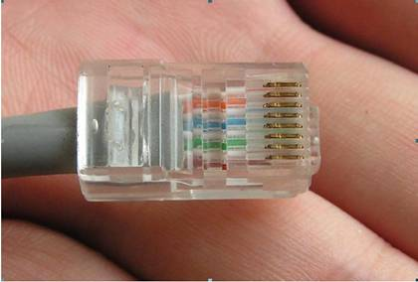
2．操作步骤
第六步，送线。将八根线头送入水晶头槽内，送入后，从水晶头的头部看，应能看到八根铜线头整齐到位。
第七步，压线。检查线序及送线的质量后，就可以完成最后一道压线工序。压线时，应注意先缓用力，最后才可以用力压并压到位。开始时切不可用力过猛，因为用力过猛容易使铜片变形，若不能刺破导线绝缘层，就会导致铜片与线芯连接不可靠。
第八步，测试。压好线后，就可以用测线仪检测导通状况了。指示灯依次跳亮，则表示双绞线制作成功。做好的双绞线如图1-3-1所示。
第1单元 组建SoHo网络

Slide 14
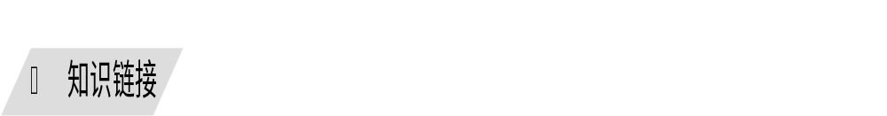
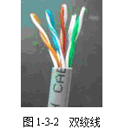
Ⅰ．双绞线分类
双绞线（Twisted Pair）由两根具有绝缘保护层的铜导线组成，把两根绝缘的铜导线按一定密度互相绞在一起，两根导线之间的电磁波会互相抵消，可降低内部信号干扰程度，如图1-3-2所示。一对双绞线由两根22～26号绝缘铜导线相互缠绕而成，如果把一对或多对双绞线放在一个绝缘套管中便成了双绞线电缆。
第1单元 组建SoHo网络

Slide 15
（1）按有无屏蔽层分
按有无屏蔽层可分为屏蔽（Shielded Twisted Pair，STP）和非屏蔽（Unshielded Twisted Pair，UTP）两种。所谓屏蔽双绞线是指在双绞线内部信号线与绝缘外皮之间包裹一层金属网，形成屏蔽层，屏蔽层可以有效地隔离外界电磁信号的干扰。但屏蔽双绞线价格较贵，目前局域网中使用更多的是UTP。
（2）按传输性能分
按传输性能可分为一类、二类、三类、四类、五类、超五类、六类、七类线。在计算机网络中使用三类以上的双绞线，目前普遍使用超五类线。
第1单元 组建SoHo网络

Slide 16

1.4 计算机之间的物理连接
李先生需要通过网线直接连接两台计算机，或通过交换机连接两台以上的计算机。
【任务分析】
李先生通过网线直接连接两台计算机，需要使用交叉线；通过交换机连接两台以上计算机，则需要使用直通线。
【任务实施步骤】
第1单元 组建SoHo网络

Slide 17
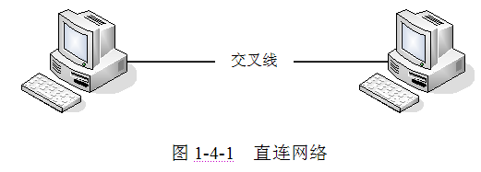
1.4.1 使用跳线直接连接计算机
使用跳线直接连接计算机只能同时连接两台计算机，连接时跳线直接插到计算机网卡上，且制作跳线时必须采用交叉线标准，即一端使用T568B标准，另一端使用T568A标准，如图1-4-1所示。
第1单元 组建SoHo网络

Slide 18
 知识链接
网络适配器（Network Interface Card，NIC）即网卡，它是构成计算机局域网络系统中最基本的、必不可少的连接设备，计算机通过网卡接入局域网。
Ⅰ．按总线接口类型分
按网卡的总线接口类型一般可分为ISA总线网卡、PCI总线网卡、PCI-X总线网卡、PCMCIA总线网卡和USB接口网卡。
（1）ISA总线网卡。这是早期的一种接口类型网卡。在20世纪80年代末到90年代初期，几乎所有内置板卡都是采用ISA总线接口类型，一直到20世纪90年代末期都还有部分这种接口的网卡。
第1单元 组建SoHo网络

Slide 19
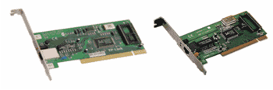
 知识链接
（2）PCI总线网卡。这种类型的网卡目前普遍在台式机上使用，如图1-4-2所示，也是目前最主流的一种网卡。
图1-4-2 PCI网卡
（3）PCI-X总线网卡。这种类型的网卡主要用在服务器上，它与原来的PCI网卡相比在I/O速度方面提高了一倍。
（4）PCMCIA总线网卡。这是笔记本电脑专用网卡，考虑到笔记本电脑的空间限制，其体积比PCI接口网卡小。
第1单元 组建SoHo网络

Slide 20
（5）USB接口网卡。USB（Universal Serial Bus，通用串行总线）接口技术，其传输速率远远大于传统的并行口和串行口，设备安装简单并且支持热插拔，已经被广泛应用于鼠标、键盘、打印机、扫描仪、Modem、音箱等各种设备。USB网卡也支持热插拔，使用较多的是无线网卡。
Ⅱ．按带宽划分
随着网络技术的发展，网络带宽也在不断提高，目前主流的网卡有100Mb/s以太网卡、1000Mb/s千兆以太网卡、自适应网卡。
（1）10Mb/s网卡。10Mb/s网卡是比较老式、低档的网卡，现在市场上已不销售。
（2）100Mb/s网卡。100Mb/s网卡是目前普遍使用的网卡，它的传输I/O带宽可达到100Mb/s。
第1单元 组建SoHo网络

Slide 21
 知识链接
（3）1000Mb/s以太网卡。千兆以太网（Gigabit Ethernet）是一种高速局域网技术，它能够在铜线上提供1Gb/s的带宽，与之对应的网卡就是千兆网卡。千兆网卡的网络接口有两种类型，一种是普通的双绞线RJ-45接口，另一种是多模SC型标准光纤接口。
（4）自适应网卡。自适应网卡也是目前应用较为普及的一种网卡类型，因为它能自动适应不同带宽的网络需求，兼容多种带宽的网络，从而可以保护用户的网络投资。
第1单元 组建SoHo网络

Slide 22
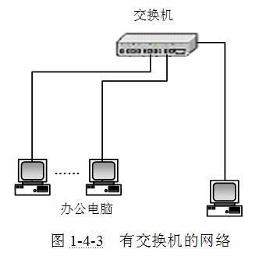
1.4.2 通过交换机连接计算机
交换机是局域网中的重要设备，当要连接两台以上的计算机时，就需要通过交换机来扩展端口，另外，交换机还能起到转发数据的作用，使数据能够高效地通过交换机到达目标主机。通过交换机连接计算机如图1-4-3所示。
第1单元 组建SoHo网络

Slide 23
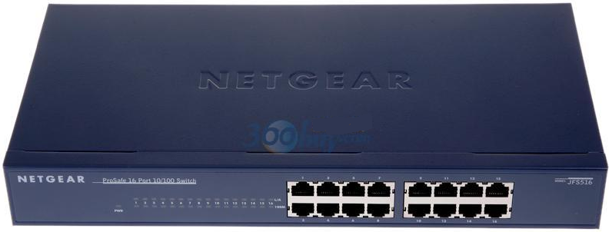
 知识链接
在SOHO网络中，交换机的性能参数主要考虑端口数量和带宽，其分类也主要考虑这两个方面。
Ⅰ．按端口数量来分
目前主流交换机主要有8口、16口和24口几种，但也有少数品牌提供非标准端口数。图1-4-4所示是一款16口交换机。
图1-4-4 NETGEAR 16口交换机
第1单元 组建SoHo网络

Slide 24
 知识链接
Ⅱ．按带宽划分
按照交换机所支持的带宽不同，通常可分为100Mb/s、1000Mb/s、100/1000Mb/s三种。对于100/1000Mb/s自适应的交换机，其内部内置了100Mb/s和1000Mb/s两条内部总线，可以手动或自动完成100/1000Mb/s的切换。
第1单元 组建SoHo网络

Slide 25
1.5 安装操作系统
1．选择操作系统
操作系统是管理和控制计算机硬件与软件资源的计算机程序，是用户和计算机之间的接口。一方面操作系统管理着所有计算机系统资源，另一方面操作系统为用户提供了一个抽象概念上的计算机。在操作系统的帮助下，用户使用计算机时，避免了对计算机系统硬件的直接操作，大大降低了操作难度。
通常操作系统有桌面操作系统和网络操作系统两大类，桌面操作系统主要用于个人计算机，如Windows 7。网络操作系统主要用于服务器，如Windows Server 2008。
。
第1单元 组建SoHo网络

Slide 26
 知识链接
在计算机发展过程中，出现了许许多多的操作系统，不外乎两大类：桌面操作系统和网络操作系统。桌面操作系统主要有MS-DOS、Windows 9x、Mac OS、Windows xp、Windows 7。网络操作系统主要有UNIX、Windows NT、Windows Server系列、NetWare系列、Linux等。不同的操作系统有各自不同的特点，有的侧重于服务功能、稳定性和安全性，有的侧重于易用性和经济性，并且不同的操作系统对硬件配置的要求也很不一样，因此，我们在选择操作系统时，应该结合硬件条件以及实际需求等来选择合适的操作系统。
第1单元 组建SoHo网络

Slide 27
 知识链接
Ⅰ．桌面操作系统
（1）MS-DOS。MS-DOS是最早的运行在Intel x86系列的PC机上的操作系统，是由微软公司开发的产品，曾经是微型机上主流的操作系统，但20世纪90年代中期已被淘汰。
（2）Windows 9x。Windows 9x也是微软公司的产品，从Windows 3.x发展而来，是基于Intel x86系列的PC机上的主要操作系统，其最大特点是面向桌面、面向个人用户和图形化界面，20世纪90年代中期在PC中使用较为普遍。
第1单元 组建SoHo网络

Slide 28
 知识链接
（3）Windows Me。Windows Me是微软公司推出的面向家庭的桌面操作系统，其特点是用户使用更加方便，界面更友好，自带丰富的驱动程序库，使用户免去安装PCI硬件驱动的麻烦，是Windows XP出现前的过渡产品。
（4）Windows XP。Windows XP是目前微软最为成功的桌面操作系统，相对于Windows 9x和Windows Me来说，它有更好的界面、更好的色彩、更强的网络功能和多媒体功能，同时也采用了NT技术，提高了安全性。
（5）Windows 7。Windows 7是微软继Windows XP、Vista之后的桌面操作系统，它比Vista性能更高、启动更快、兼容性更强，具有很多新特性和优点，比如提高了屏幕触控支持和手写识别，支持虚拟硬盘，改善多内核处理器，改善开机速度等。
第1单元 组建SoHo网络

Slide 29
 知识链接
（6）Windows 10。Windows 10可用于PC、智能手机、平板电脑、Xbox甚至是穿戴式设备，界面优化更扁平 更美观，支持虚拟桌面，开机比起win 7和前代系统更快。
Ⅱ．网络操作系统
（1）UNIX。UNIX操作系统是一个真正稳健、实用、强大的操作系统，但是由于众多厂商在其基础上开发了有自己特色的UNIX版本，所以影响了整体应用。目前常用的UNIX系统版本主要有：UNIX SUR 4.0、HP-UX 11.0、SUN的Solaris 8.0等。UNIX多数是以命令方式来进行操作的，不容易掌握，不适合初级用户和家庭使用。因此，UNIX一般用于大型的网站或大型企事业单位局域网。
第1单元 组建SoHo网络

Slide 30
 知识链接
（2）NetWare。NetWare操作系统是Windows NT系统推出之前最为流行的局域网操作系统，但现在已失去了当年的地位。
（3）Linux。这是一种新型的网络操作系统，它是UNIX大家族中的一员，其最大的特点就是源代码开放，可以免费得到许多应用程序。目前也有中文版本的Linux，它与UNIX有许多类似之处，其安全性和稳定性在国内得到了用户充分的肯定。但目前这类操作系统受到支持的应用程序少、硬件兼容性差等问题的制约，使用还不普遍，主要应用于中高档服务器中。
第1单元 组建SoHo网络

Slide 31
 知识链接
（4）Windows Server。微软的网络操作系统主要有：Windows NT 4.0 Server、Windows Server 2000/Advance Server、Windows Server 2003/Advance Server、Windows Server 2008、Windows Server 2012、 Windows Server 2016。微软的网络操作系统与其桌面操作系统一样，具有界面友好、操作简便、应用程序多、服务功能较强等特点。但由于它采用图形界面，消耗较多的服务器资源，因此对服务器的硬件要求较高，且稳定性不是很高，所以微软的网络操作系统一般只用在中低档服务器中，高端服务器通常采用UNIX、Linux或Solaris等非Windows操作系统。
第1单元 组建SoHo网络

Slide 32
1.5 安装操作系统
2．操作系统安装规划
操作系统安装规划主要是确定安装方式和系统启动方式，如果使用GHOST盘进行安装，则无法进行安装规划。安装Windows 7或Windows Server 2008时，要事先备份C盘的数据。
（1）确定安装方式。
（2）确定引导系统的方式。
第1单元 组建SoHo网络

Slide 33
1.6 共享对等网资源
【任务】
开拓信息咨询公司员工计算机之间文件资料需要共享，公司只有一台打印机，也需要大家共享使用。
【任务分析】
首先需要对局域网中的计算机进行配置，保证计算机能够互相访问，然后在安装Windows Server 2008操作系统的计算机上，进行文件夹共享和打印机共享设置。
【任务实施步骤】
对等网配置主要包括网卡驱动程序和TCP/IP协议、网络标识的配置，驱动程序一般在安装操作系统时已自动配置完成。
第1单元 组建SoHo网络

Slide 34
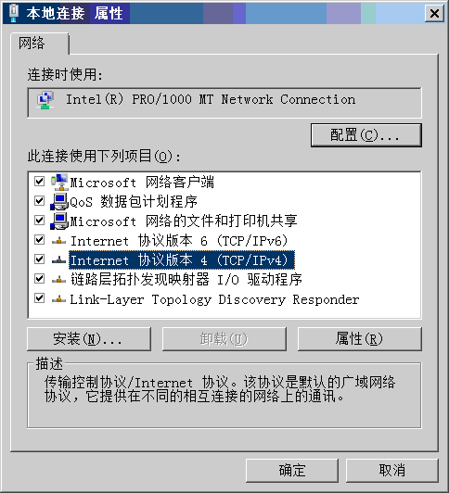
1.6.1 配置对等网
1．TCP/IP协议配置
在桌面上右击“网上邻居”，在快捷菜单中选择“属性”，在“网络和共享中心”窗口左侧单击“管理网络连接”，在“网络连接”窗口中选择正确的网络连接，右击，选择“属性”，打开如图1-6-1所示对话框。
第1单元 组建SoHo网络

Slide 35
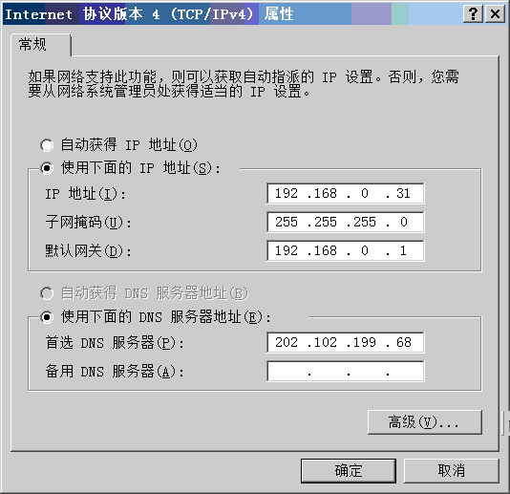
选中“Internet协议版本4（TCP/IP）”，再单击“属性”按钮，在“Internet协议版本4（TCP/IP）属性”对话框中输入IP地址，如192.168.0.31，如图1-6-2所示。
第1单元 组建SoHo网络

Slide 36
 知识链接
IP地址是Internet中的主机标识，目前使用的是IPv4。IPv4是Internet Protocol version 4（网际协议版本4）的英文简称。
Ⅰ．IP地址分类
根据网络规模分，常见的IP地址分为三类，即A类、B类、C类。根据网络位置分，IP地址分为公有地址和私有地址，私有地址用于局域网中。私有地址范围如下：
A类地址：10.0.0.1～10.255.255.254。
B类地址：172.16.0.1～172.31.255.254。
C类地址：192.168.0.1～192.168.255.254。
第1单元 组建SoHo网络

Slide 37
Ⅱ．子网掩码
子网掩码与IP地址一起使用，其作用是将某个IP地址划分成网络地址和主机地址两部分，从而判定两个IP地址是否属于同一网络。如果子网掩码为255.255.255.0，两个IP地址的前三位相同，则属于同一网络，例如，子网掩码为255.255.255.0，IP地址192.168.1.10与192.168.1.81属于同一网络。
Ⅲ．默认网关
默认网关的作用是将网络中的数据转到另一个网络，在局域网中负责与Internet进行数据转换，通常在局域网中，用路由器充当网关，即路由器的IP地址即为默认网关的地址。
Ⅳ．DNS服务器
DNS服务器负责对域名进行解析，我们在浏览器中输入了网站的域名，由DNS服务器负责解析成IP地址，从而能正常访问目标计算机。
第1单元 组建SoHo网络

Slide 38
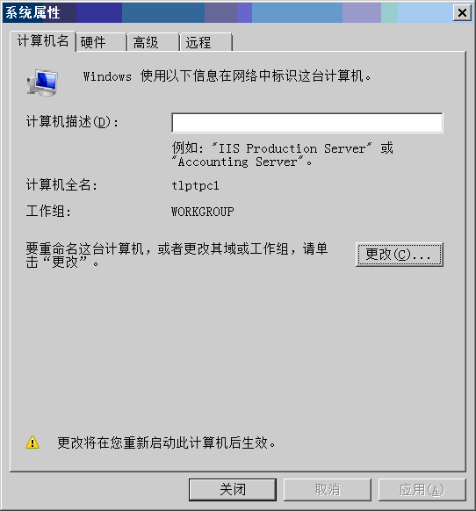
2．计算机的网络标识配置
每个名称都对应网络中的一台计算机。
查看或更改计算机名的方法是右击“我的电脑”，选择“属性”，在“系统属性”对话框中单击“计算机名”标签，如图1-6-3所示，可以查看或更改计算机名。单击“更改”按钮，在出现的窗口中输入计算机名，可更改计算机名。需要注意的是，更改计算机名后，需要重新启动计算机才能生效。
第1单元 组建SoHo网络

Slide 39
1.6.2 共享文件
1．设置共享文件夹
右击要共享的文件夹图标，在快捷菜单中选择“共享”项，打开如图1-6-4所示对话框，在“选择要与其共享的用户”下方的下拉列表中选择用户，如选中“Everyone”，单击“添加”按钮，完成相关设置后，单击“共享”按钮，完成设置。注意共享名一般为共享文件夹的名称。文件夹只有设置了共享，另一台计算机才能对其进行信息与数据读取、复制等操作。能实现的操作还跟共享权限的设置有关系，如共享没有提供“修改”权限，就不能实现网络“删除”操作。
第1单元 组建SoHo网络

Slide 40
 知识链接
Ⅰ．共享权限
共享权限分为读取、更改和完全控制。读取权限只允许用户对共享文件源进行读操作。更改权限允许用户对共享文件进行读操作和修改文件操作，但不能删除文件本身。完全控制权限则允许对共享文件进行所有操作。
第1单元 组建SoHo网络

Slide 41
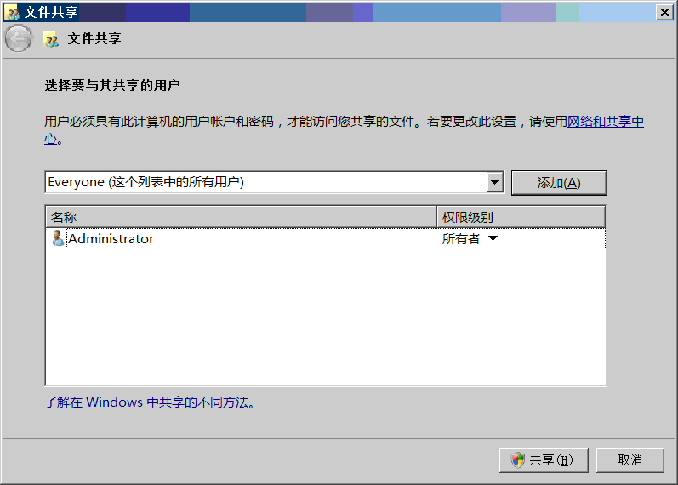
第1单元 组建SoHo网络

Slide 42
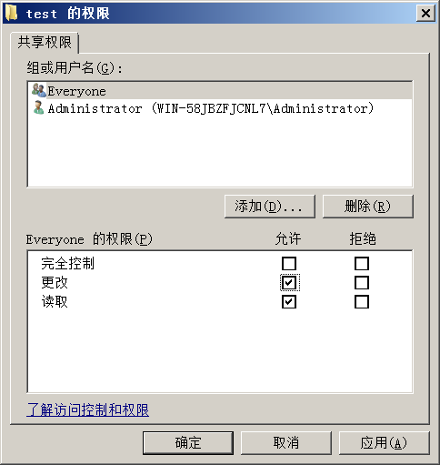
 知识链接
Ⅱ．高级共享权限设置
右击要设置的文件夹图标，在快捷菜单中选择“属性”项，在新窗口中单击“共享”→“高级共享”，在窗口中单击“权限”，打开如图1-6-5所示对话框，设置共享权限。只有勾选“更改”或“完全控制”后，才能实现对共享文件夹进行修改等操作。
图1-6-5 共享权限设置
第1单元 组建SoHo网络

Slide 43
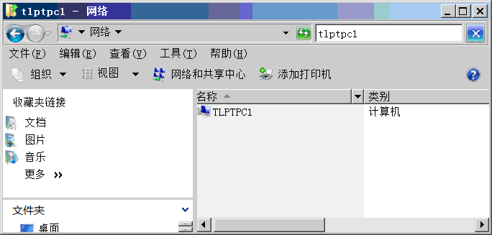
2．访问共享资源
双击“网上邻居”图标，就可以看到对方的计算机。也可以鼠标双击“网上邻居”，打开如图1-6-6所示的窗口，在窗口右上方输入框中输入对方计算机名或IP地址后，会在右侧的窗口中出现搜索的结果。打开搜索到的计算机，然后再打开共享文件夹，即可访问共享文件夹中的资源。
第1单元 组建SoHo网络

Slide 44
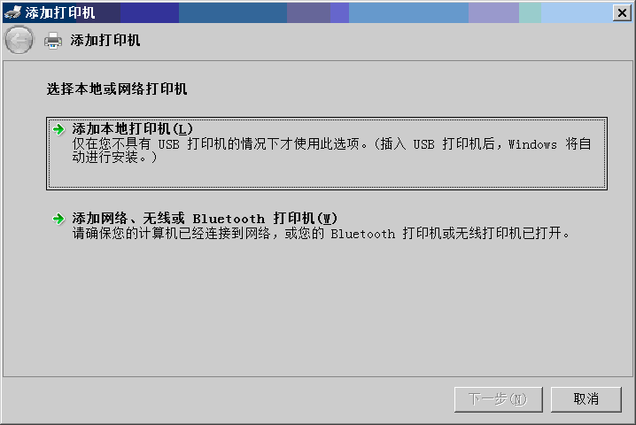
1.6.3 共享打印机
1．安装本地打印机
要设置共享打印机，需要先安装本地打印机，其方法是打开“控制面板”，再打开“打印机”窗口，右击窗口空白处，选择“添加打印机”，单击“下一步”按钮，在图1-6-7所示对话框中选择“添加本地打印机”，在新窗口中选择连接端口“LPT1”，单击“下一步”按钮，然后为打印机选择正确的厂商和型号，设置打印机共享名，即可完成安装。
第1单元 组建SoHo网络

Slide 45
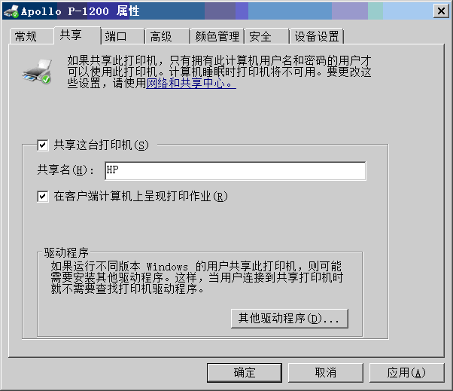
2．设置打印机共享
如果打印机未设置共享，则需执行此操作，与文件共享设置类似。在连接打印机的计算机上，打开“控制面板”，再打开“打印机”窗口，鼠标右击要共享的打印机图标，在快捷菜单中选择“共享”项，在打开的如图1-6-8所示的打印机属性对话框中，确定共享名称，再单击“确定”按钮，完成设置。
第1单元 组建SoHo网络

Slide 46
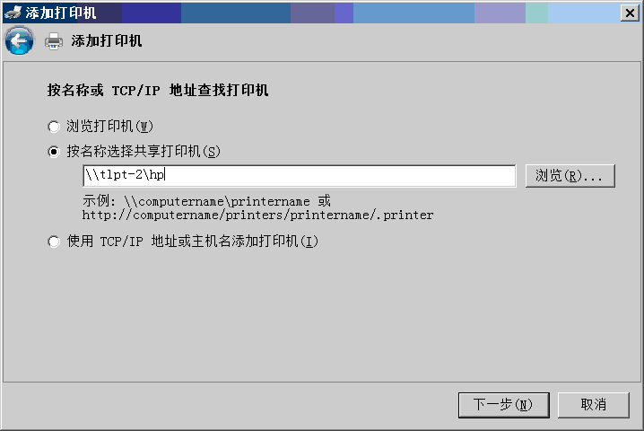
3．安装网络共享打印机
要在某台计算机上使用网络共享打印机，需要安装网络打印机，常用安装方法有两种。
一种方法是通过“控制面板”中的“打印机”，打开“打印机”对话框，右击窗口空白处，选择“添加打印机”，单击“下一步”按钮，根据添加打印机向导，选择“添加网络、无线或Bluetooth打印机”，单击“下一步”按钮，如图1-6-9所示，输入打印机所在的计算机名及打印机共享名，其中，tlpt-2为计算机名，hp为打印机共享名，然后单击“下一步”，确定网络上的打印机并安装网络打印机驱动程序。
第1单元 组建SoHo网络

Slide 47
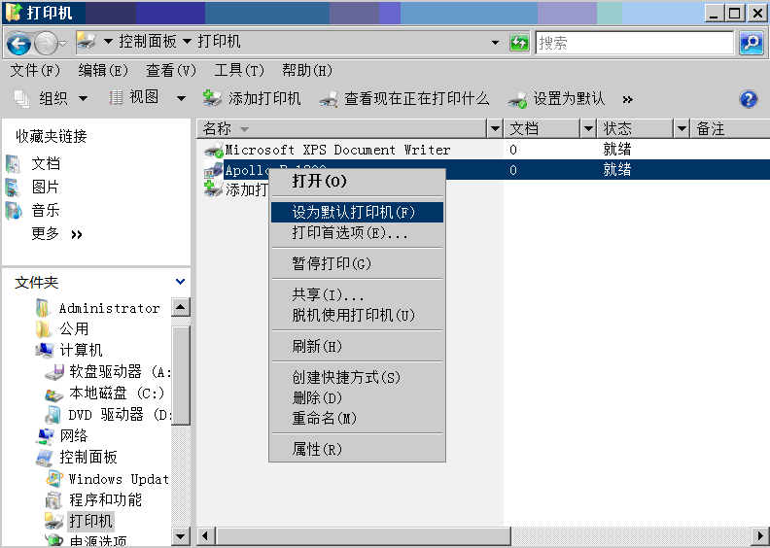
4．设置默认打印机
如果使用网络共享打印机的计算机上安装了两个及以上的打印机驱动程序，还需要正确设置默认打印机，如图1-6-10所示。
第1单元 组建SoHo网络

Slide 48
1.7 通过电话线接入Internet
【任务】
开拓信息咨询公司所有员工的计算机因业务需要，需要接入Internet，请选择合适的接入方式，并设计方案。
【任务分析】
本任务中局域网的若干台计算机需要接入到Internet中，我们可以直接通过ADSL接入，也可以通过路由器和ADSL来接入到Internet中。
【任务实施步骤】
通过ADSL接入Internet，需要向Internet服务商（ISP），如中国电信、中国网通等提出申请，与之签订相关协议，并获取ADSL上网账号与密码，然后对ADSL进行配置。
第1单元 组建SoHo网络

Slide 49
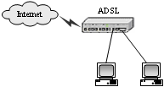
1.7.1 配置ADSL接入
通过ADSL接入，既方便经济，又能满足两三台计算机上网的需求，这是典型的SOHO网络，其网络结构示意图如图1-7-1所示。
第1单元 组建SoHo网络

Slide 50
1．连接ADSL
ADSL上也有RJ-45接口，因此，与网线的连接与我们前面介绍的连接交换机类似，与电话线连接也很简单。
2．配置客户机
在客户机上需要配置虚拟拨号连接，我们可以使用Windows 7自带的虚拟拨号软件，当然也可以使用第三方的专用拨号工具，如“星空极速”。配置Windows 7自带的虚拟拨号软件的步骤如下：
（1）右击“网上邻居”，选择“属性”，在窗口中单击“设置新的连接或网络”，如图1-7-2所示。
第1单元 组建SoHo网络

Slide 51
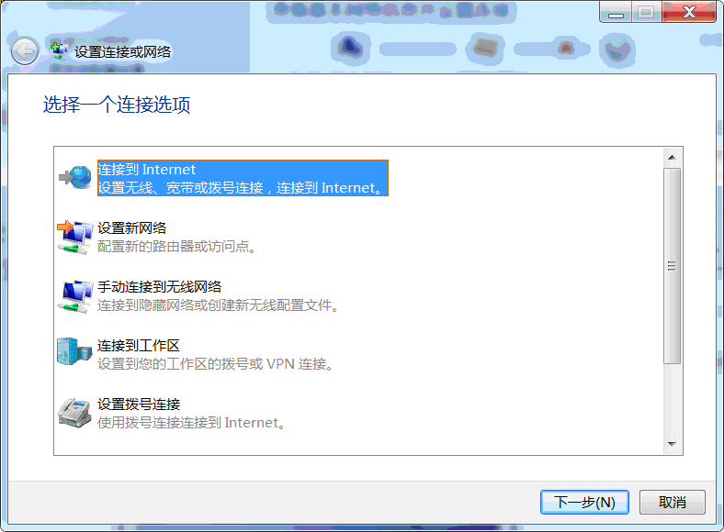
（2）选择“连接到Internet”，单击“下一步”，创建新连接，选择“宽带（PPOE）”。
（3）在用户名和密码处输入从ISP处获取的账号信息，在连接名称处输入虚拟拨号名称，如“adsl”。
（4）单击“连接”按钮，在硬件连接正常的情况下，即可完成。
第1单元 组建SoHo网络

Slide 52
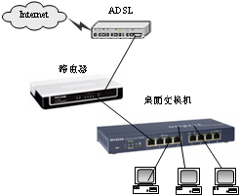
1.7.2 配置SOHO路由器
直接通过ADSL接入方式连接的计算机数量有限，如果SOHO网络中计算机数量较多，且不想在计算机上拨号，则需要通过路由器、ADSL和交换机来完成接入，其网络结构如图1-7-3所示。SOHO路由器可以将多台计算机接入到Internet中，且计算机连接Internet时无需运行拨号软件。
第1单元 组建SoHo网络

Slide 53
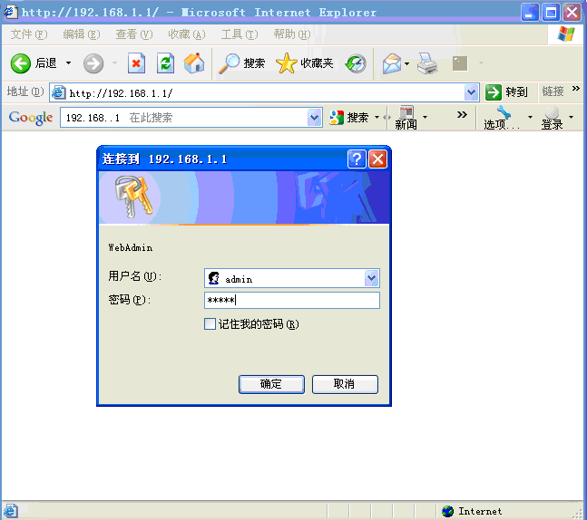
1．连接路由器和ADSL
ADSL与电话线连接很简单，ADSL上的RJ-45接口通过双绞线与路由器连接，路由器再通过跳线连接交换机。
2．配置SOHO路由器
（1）登录路由器
一般路由器都提供了Web登录方式，我们可以在浏览器地址栏中输入路由器的地址，如192.168.1.1，在登录窗口中输入用户名和密码，用户名和密码在设备出厂时默认相同，如admin，如图1-7-4所示。
第1单元 组建SoHo网络

Slide 54
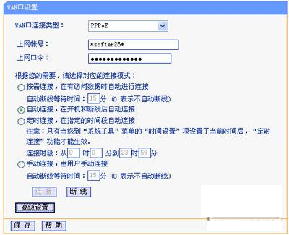
（2）配置WAN口
登录成功后需要对路由器的WAN口进行配置，主要需要配置WAN口的连接类型、使用PPPoE（虚拟拨号协议）所用的账号与密码，如图1-7-5所示。
第1单元 组建SoHo网络

Slide 55
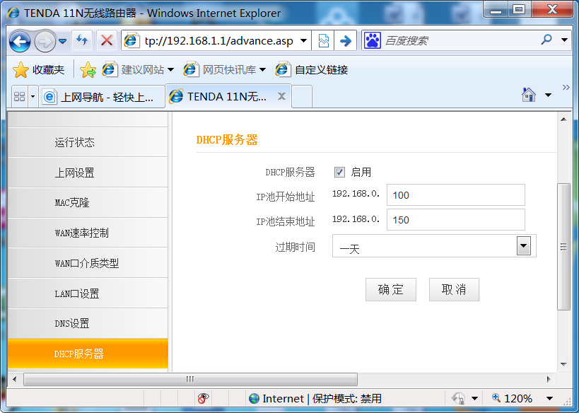
（3）设置DHCP服务
网络中的计算机如果没有分配固定IP地址，则可通过路由器的DHCP服务功能，自动分配IP地址信息。如图1-7-6所示，启用DHCP服务器，并设置IP地址池的开始地址为192.168.0.100，结束地址为192.168.0.150。
第1单元 组建SoHo网络

Slide 56
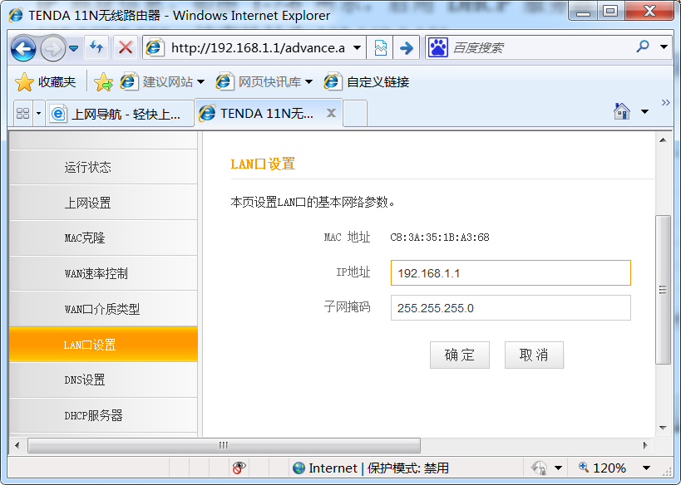
如图1-7-7所示，设置DHCP分配地址信息中的默认网关为192.168.1.1（此地址为路由器的IP地址），子网掩码为255.255.255.0。
第1单元 组建SoHo网络

Slide 57
3．客户机设置
在路由器中设置DHCP服务后，还需要对网络中计算机的TCP/IP属性进行设置，方法是在桌面上右击“网上邻居”，在快捷菜单中选择“属性”，在“网络和共享中心”窗口左侧单击“管理网络连接”，在“网络连接”窗口中选择正确的网络连接，右击，选择“属性”，在打开的对话框中选择“Internet协议（TCP/IP）”，再单击“属性”按钮，在图1-7-8所示的对话框中选择“自动获得IP地址”和“自动获得DNS服务器地址”，然后单击“确定”按钮两次，在路由器处于开启状态时，网络中计算机即可自动获取IP地址信息，而不需要手工设置IP地址、子网掩码、默认网关、DNS服务器地址等信息。
第1单元 组建SoHo网络

Slide 58
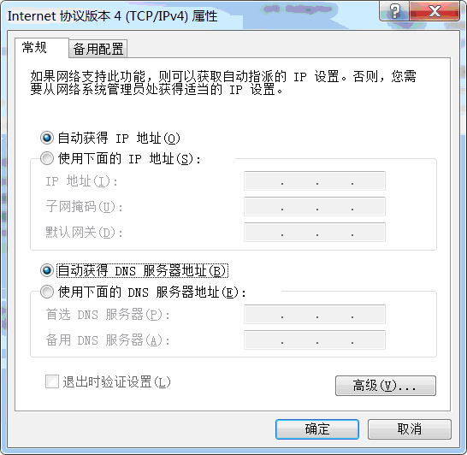
第1单元 组建SoHo网络

Slide 59
1.7.3 Internet接入方式
1．普通Modem接入
Modem是Modulator和Demodulator的缩写，即调制解调器，也就是我们俗称的“猫”。在20世纪90年代初，这种Internet接入方式曾风靡一时。但这种Internet接入方式存在两个缺陷：一是要占用电话线的语音通道，因而无法实现语音和数据的同时传输，即在上网时无法接听电话；二是这种接入方式的最高传输速率仅为56Kb/s，而这样的速率目前已远远不能满足人们对Internet的应用需求，所以这种Internet接入方式21世纪初已淡出Internet接入市场。
第1单元 组建SoHo网络

Slide 60
2．ADSL接入技术
ADSL（Asymmetric Digital Subscriber Line，对称数字用户线）是一种非对称的数字用户环路，即用户线的上行速率和下行速率不同，根据用户使用各种多媒体业务的特点，上行速率较低，下行速率则比较高，特别适合传输多媒体信息业务。可以提供传输速率为1.544～8.192Mb/s下行单向数据传输通道和传输速率为16～640Kb/s的上行速率的数据通道。
第1单元 组建SoHo网络

Slide 61
3．光纤接入技术
所谓光纤接入网（Optical Access Network，OAN）就是采用光纤传输技术的接入网，泛指本地交换机或远端模块与用户之间采用光纤通信或部分采用光纤通信的系统。
光纤由于其容量大、保密性好、不怕干扰和雷击、重量轻等诸多优点，正在得到迅速发展和应用。主干网线路迅速光纤化，光纤在接入网中的广泛应用也在快速发展。光纤接入网分为光纤到小区（FTTZ）、光纤到户（FTTH）、光纤到路边（FTTC）、光纤到大楼（FTTB）、光纤到楼层（FTTF）、光纤到办公室（FTTO）等几种类型，其中FTTH将是未来宽带接入网发展的最终形式。
第1单元 组建SoHo网络

Slide 62
4．Cable Modem接入技术
HFC（Hybrid Fiber Coaxial）网是指光纤同轴电缆混合网，它是一种新型的宽带网络，采用光纤到服务区，而在进入用户的“最后1英里”采用同轴电缆，可以有效解决接入带宽问题，同时也可降低成本。HFC网比较合理有效地利用了当前先进成熟的技术，融数字与模拟传输为一体，集光电功能于一身，同时提供较高质量和较多频道的传统模拟广播电视节目信号、较好性能价格比的电话服务、高速数据传输服务和多种信息增值服务，还可以逐步开展交互式数字视频应用，加快了三网合一的进程。
第1单元 组建SoHo网络

Slide 63
5．无线接入技术
无线接入技术（Wireless Access Technology）是指从交换节点到用户终端部分或全部采用无线手段的接入技术。无线接入系统具有建网简便、扩容简便等优点，所以在发达地区可以作为有线网的补充，能迅速及时替代有故障的有线系统或提供短期临时业务；在发展中国家或边远地区可广泛用来替换有线用户环路，节省时间和投资。因此无线接入技术已成为通信界备受关注的热点。
第1单元 组建SoHo网络

Slide 64
1.8 组建一个典型小型局域网
【任务】
李先生创办了开拓信息咨询公司，有员工30人，每人一台计算机，公司有固定电话。现李先生想在单位组建一个局域网，能够实现网络文件共享和打印共享，能支持无线接入，并能在计算机上不需要拨号就能访问Internet。试为李先生设计组网方案并实施。
【任务分析】
此任务需要在进行项目背景分析的基础上，根据一定的设计原则，总结出功能需求，根据功能需求设计网络结构图，完成设备选型并实施。
第1单元 组建SoHo网络

Slide 65
【任务实施步骤】
1．项目背景分析
网络已深入到人们的生活、工作中，人们已经离不开网络，家庭、办公室上网已是很平常的事，组建SOHO网络会经常遇到。
本任务中组建的SOHO网络将提供文件共享和打印机共享功能，并能提供灵活的无线接入功能，方便本单位及外来人员接入网络。
2．SOHO网络的设计原则
（1）实用性
（2）经济性
（3）可扩展性
第1单元 组建SoHo网络

Slide 66
3．功能需求分析
SOHO网络的主要功能有以下几项。
（1）局域网资源共享功能
（2）共享上网功能
（3）灵活的无线接入功能
（4）快捷配置计算机和访问Internet
第1单元 组建SoHo网络

Slide 67
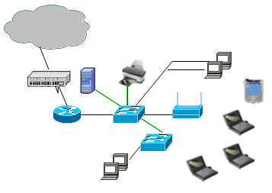
4．网络结构设计
网络结构设计如图1-8-1所示。
第1单元 组建SoHo网络

Slide 68
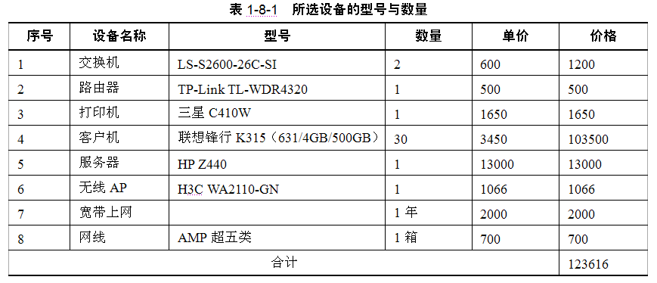
5．设备选择与造价
所选设备的型号与数量如表1-8-1所示。
第1单元 组建SoHo网络

Slide 69
6．实施步骤
（1）购买设备（教学过程可由学生通过Internet选择设备）
（2）连接水晶头与双绞线
（3）连接网线与网卡、ADSL（或交换机）
（4）安装操作系统，并配置网卡信息
（5）设置文件共享
（6）设置打印机共享
（7）配置拨号接入
第1单元 组建SoHo网络

Slide 70
1.9 网络体系结构模型
1.9.1 网络体系结构的概念
网络体系结构是指通信系统的整体设计，它为网络硬件、软件、协议、存取控制和拓扑提供标准。由于它从全局出发研究、探讨计算机网络，所以对促进网络的合理化、标准化、高性能化、通用化，产生了巨大影响。
世界上第一个计算机网络体系结构是由美国IBM公司1974年公布的SNA（System Network Architecture，系统网络体系结构），1983年国际标准化组织（ISO，International Organization for Standardization）提出了开放系统互连参考模型，称为ISO/OSI参考模型，简称OSI。
第1单元 组建SoHo网络

Slide 71
1.9.2 ISO/OSI开放系统互连参考模型
国际标准化组织在1977年3月召开的第九次全会上决定成立一个新的分技术委员会ISO/ TC97/SC16，经过卓有成效的工作，于1980年12月发表了第一个草拟的开放系统互连参考模型（OSI/RM，Open System Interconnection/Reference Model）的建议书，并在1983年春天，把“基本参考模型”正式批准为国际标准，即著名的ISO 7498国际标准，这就是ISO/OSI开放互连参考模型。ISO/OSI参考模型只给出了一些原则性的说明，并不是针对一个真正具体的网络，它将整个网络系统分成七层（Layer），每层各自负责特定的功能和工作。这七层按照从低到高分别是：物理层、数据链路层、网络层、传输层、会话层、表示层、应用层。
第1单元 组建SoHo网络

Slide 72
1．OSI的分层原则
（1）网络中各节点都有相同的层次。
（2）不同节点的同等层具有相同的功能。
（3）同一节点内相邻层之间通过接口通信。
（4）每一层使用下层提供的服务，并向其上层提供服务。
（5）不同节点的同等层按照协议实现对等层之间的通信。
第1单元 组建SoHo网络

Slide 73
2．几个重要概念
（1）协议：网络协议是网络上所有设备（网络服务器、计算机及交换机、路由器、防火墙等）之间通信规则的集合，它定义了通信时信息必须采用的格式和这些格式的意义。
网络协议三要素是指语法、语义、交换规则（或称时序/定时关系）。
（2）接口：是指网络分层结构中各相邻层之间的通信标准。
（3）服务：是指网络体系结构中下一层向上一层提供的功能。
图1-9-1以国家元首电话会晤为例，说明分层、接口与服务的概念。
第1单元 组建SoHo网络

Slide 74
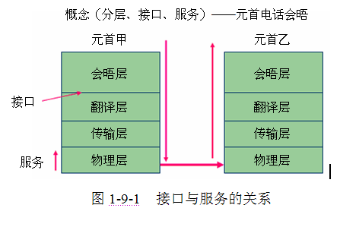
第1单元 组建SoHo网络

Slide 75
1.9 网络体系结构模型
1.9.1 网络体系结构的概念
网络体系结构是指通信系统的整体设计，它为网络硬件、软件、协议、存取控制和拓扑提供标准。由于它从全局出发研究、探讨计算机网络，所以对促进网络的合理化、标准化、高性能化、通用化，产生了巨大影响。
世界上第一个计算机网络体系结构是由美国IBM公司1974年公布的SNA（System Network Architecture，系统网络体系结构），1983年国际标准化组织（ISO，International Organization for Standardization）提出了开放系统互连参考模型，称为ISO/OSI参考模型，简称OSI。
第1单元 组建SoHo网络

Slide 76
1.9.3 ISO/OSI各层功能描述
1．物理层（Physical Layer）
物理层是OSI参考模型的第一层也是最底层，规定通信设备的机械、电气、功能和规程等方面的特性，用以建立、维护和拆除物理链路连接。物理层负责在通信信道里比特流的传输，信道可以是同轴电缆、双绞线、光缆、卫星通信链路等。
第1单元 组建SoHo网络

Slide 77
2．数据链路层（Data Link Layer）
数据链路层是OSI参考模型的第二层，在物理层提供比特流服务的基础上，建立相邻节点之间的数据链路，通过差错控制提供数据帧（Frame）在信道上无差错的传输。数据链路层在不可靠的物理介质上提供可靠的传输。该层的作用包括：物理地址寻址、数据的成帧、流量控制、数据的检错、重发等。
第1单元 组建SoHo网络

Slide 78
3．网络层（Network Layer）
在计算机网络中进行通信的两个计算机之间可能会经过很多个数据链路，也可能还要经过很多通信子网。网络层的任务就是选择合适的网间路由和交换节点，确保数据及时传送。网络层将数据链路层提供的帧组成数据包，包中封装有网络层包头，其中含有逻辑地址信息，即源节点和目的节点的网络地址。因此，网络层具有路由选择功能。路由选择的好坏在很大程度上决定了网络的性能，如网络吞吐量、平均延迟时间、资源的有效利用率等。路由选择是广域网中非常重要的问题，局域网则比较简单，甚至可以不需要路由选择功能。
第1单元 组建SoHo网络

Slide 79
4．传输层（Transport Layer）
传输层是OSI参考模型的第四层，是主机-主机协议层，为上层提供端到端（最终用户到最终用户）的透明的、可靠的数据传输服务。所谓透明的传输是指在通信过程中传输层对上层屏蔽了通信传输系统的具体细节。
第1单元 组建SoHo网络

Slide 80
5．会话层（Session Layer）
会话层是OSI参考模型的第五层，它使用传输层提供的可靠的端到端的通信服务，会话层不参与具体的传输，它提供包括访问验证和会话管理在内的建立和维护应用之间通信的机制，如服务器验证用户登录便是由会话层完成的。
第1单元 组建SoHo网络

Slide 81
6．表示层（Presentation Layer）
表示层是OSI参考模型的第六层，主要解决用户信息的语法表示问题。它将欲交换的数据从适合于某一用户的抽象语法，转换为适合于OSI系统内部使用的传送语法，即提供格式化的表示和转换数据服务。数据的压缩和解压缩、加密和解密等工作都由表示层负责。例如图像格式的显示，就是由位于表示层的协议来支持。
第1单元 组建SoHo网络

Slide 82
7．应用层（Application Layer）
应用层是OSI参考模型的最高层，即第七层，应用层直接与使用者面对面，是用户程序与网络沟通的“操作接口”。用户在计算机屏幕上看见的网络软件，如电子邮件、文件传输与远程登录、浏览器以及Web服务器等都属于应用层。
第1单元 组建SoHo网络

Slide 83
1.9.4 TCP/IP体系结构
TCP/IP体系结构由四个层次组成：网络接口层、互联网层、传输层、应用层。OSI参考模型和TCP/IP协议模型区别如表1-9-1所示。
第1单元 组建SoHo网络

Slide 84
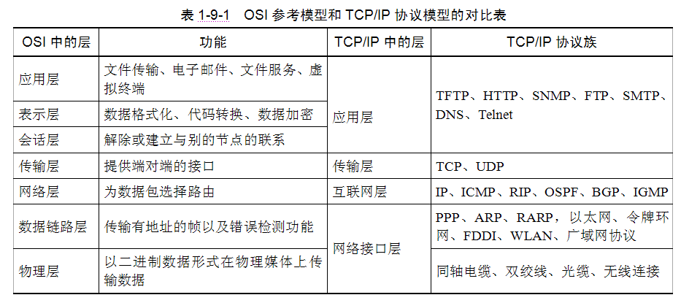
第1单元 组建SoHo网络

Slide 85
本单元结束

